Slide 2
Δρ. Αναστάσιος Αθ. Σταυρόπουλος
anastavropoulos@gmail.com
(+30) 6944 425 800
Facebook: https://www.facebook.com/anastasios.stavropoulos.35
Academia: https://220.academia.edu/AnastasiosStavropoulos

Slide 3
Χειμερινό (5^{ο}) Εξάμηνο 2023-2024
Περιεχόμενα:
-Εισαγωγή
-Μαθησιακοί στόχοι
-Παρουσίαση Ενοτήτων
ΜΕΡΟΣ Α΄
1. Εννοιολογικοί προσδιορισμοί
1.1. Δημοκρατία
1.2. Δημόσια Σφαίρα

Slide 4
1.3. Επικοινωνία
1.4. Κοινωνία Πολιτών
1.5. Κοινή Γνώμη
1.6. Ταυτότητα και Εικόνα
1.7. Κουλτούρα
1.8. Ιδεολογία-Εικόνα και Επικοινωνία

Slide 5
ΒΙΒΛΙΟΓΡΑΦΙΚΕΣ ΑΝΑΦΟΡΕΣ Α΄ΜΕΡΟΥΣ
Bourdieu, P. (2001). Langage et pouvoir symbolique, Seuil, Paris, p.p.201-211.
Βώβου, Ι.,(2009). Οι διάτρητοι καθρέφτες της τηλεόρασης. Αθήνα: Ηρόδοτος σ.85.
Colas, D. (1992). «Societe civile». Στο Ο. Duhamel και Υ. Meny, Dictionnaire constitutionnel. Paris: PUF.
Cooley, C. (1909/1991). «Η σημασία της Επικοινωνίας». Στο: Κώστας Λιβεριάτος & Τάσος Φραγκούλης (επιμ), Το μήνυμα του Μέσου. Αθήνα: Αλεξάνδρεια, σ.σ. 30-42.
Debord, G. (1986). H κοινωνία του θεάματος. Αθήνα: Ελεύθερος Τύπος.
Δεμερτζής, Ν. (2002). Πολιτική Επικοινωνία, Διακινδύνευση, Δημοσιότητα, Διαδίκτυο. Αθήνα: Παπαζήσης.
Gervais, R. (1990). «Civile». Στο: Encyklopedie philosophique universelle, Les Notions. τομ. 2. Παρίσι: PUF, σ.325.

Slide 6
Gervais, R. (1990). «Civile». Στο: Encyklopedie philosophique universelle, Les Notions. τομ. 2. Παρίσι: PUF, σ.325.
Held, D. (1996). Models of Democracy. Cambridge/Oxford.
Held, D. (2007). Μοντέλα Δημοκρατίας. Αθήνα: Πολύτροπο.
Καϊτατζή-Γουίτλοκ, Σ. (2012). Επικοινωνία: Θεωρία στην πράξη. Αθήνα: ΛΙΒΑΝΗΣ
Katz, R. (1997). Democracy and Elections. New York
Kornhauser, W. (1959). The Politics of Mass Society. Glencoe, Ill: The Free Press. p.256.
Κούρτη, Ε. (1995). Διαπροσωπική Επικοινωνία. Θεσσαλονίκη: Μάγια. σ.19.
Lippmann Walter (1988). Κοινή́ Γνώμη. μτφρ. Γ. Καραγιάννης. Αθήνα: Κάλβος.

Slide 7
Μακρυδημήτρης, Αντ. (2006). Κράτος των Πολιτών. Αθήνα: Λιβάνης.σ.σ.53-54.
Morin, E. (1986/2001). Η Μέθοδος: 3. Η Γνώση της Γνώσης. (μτφρ): Θοδωρής Τσαπικίδης. Αθήνα: Εκδόσεις του Εικοστού Πρώτου.
Μουζέλης, Ν. (2008). «Τί είναι η Κοινωνία των Πολιτών». Στο: https://www.tovima.gr/2008/11/24/opinions/ti-einai-i-koinwnia-twn-politwn/ (ανακτήθηκε στις 27.09.22).
Παναγιωτοπούλου, Ρ. (1998). Η κατασκευή της πραγματικότητας και τα ΜΜΕ. Αθήνα: ΑΛΕΞΑΝΔΡΕΙΑ.
Park, R. (1948/1990). «Σκέψεις για την Επικοινωνία και την Κουλτούρα». Στο: Κώστας Λιβεριάτος & Τάσος Φραγκούλης (επιμ), Το μήνυμα του Μέσου. Αθήνα: Αλεξάνδρεια, σ.σ.43-64.

Slide 8
Πλειός, Ν., (2001). Ο λόγος της εικόνας. Ιδεολογία και Πολιτική. Αθήνα, Παπαζήσης.
Rangeon, F. (1986). «Societe civile: histoire d’ un mot». Στο: C.U.R.A.P.P., La Societe civile. Παρίσι: PUF. σ.σ.9-32.
Rogers Everett M. & D.L. Kincaid. (1981). Communication Networks: Towards a Paradigm for Research. New York: Free Press.
Schmidt, G. M. (2004). Θεωρίες της Δημοκρατίας. Αθήνα: ΣΑΒΒΑΛΑΣ.
Σταυρόπουλος, Α. (2018). Fake News και Δημοκρατία: Η Επικοινωνία στην Ψηφιακή Εποχή, Πολιτικές και Κοινωνικές Επιστήμες, τχ7/2018, σ.σ.82-83. Στο: http://politika.inpatra.gr.

Slide 9
Tap, P. (1985). «Identide: psychologie». Encyclopoedia Universallis. τομ.9. Παρίσι:σ.756.
Wolton, D. (2005). Σκέψεις για την Επικοινωνία. Αθήνα: ΣΑΒΒΑΛΑΣ
Wiener, N. (1950). The Human Use of Human Beings: Cybernetics and Society. London: Free Association Books. p.p. 17-18.
Ψύλλα Μ., (2003). Η πολιτική ως δράση και λόγος, Αθήνα, Τυπωθήτω - Γιώργος Δαρδανός.

Slide 10
ΔΗΜΟΚΡΑΤΙΑ-ΔΗΜΟΣΙΑ ΣΦΑΙΡΑ ΚΑΙ ΕΠΙΚΟΙΝΩΝΙΑ

Slide 11
Εισαγωγή
Στο πλαίσιο του συγκεκριμένου μαθήματος θα παρουσιαστεί διεπιστημονικά
ο τρόπος και
τα μέσα λειτουργίας
της Επικοινωνίας στο κανονιστικό πλαίσιο
της Σύγχρονης Δημοκρατίας
και στο περιβάλλον της Σύγχρονης Δημόσιας Σφαίρας.

Slide 12
Ειδικότερα:
επιχειρείται η
προσέγγιση της ανάλυσης
των επικοινωνιακών δομών
και μέσων
των δρώντων υποκειμένων
της επικοινωνιακής δράσης,
ώστε να γίνει κατανοητός

Slide 13
ο τρόπος και
οι μέθοδοι λειτουργίας
στο σύγχρονο και
ραγδαίως εξελισσόμενο
μητροπολιτικό περιβάλλον,
το οποίο προσλαμβάνει νέα
και ιδιαίτερα χαρακτηριστικά
ειδικότερα μετά
την περίοδο της πανδημίας.

Slide 14
Θα εστιάσουμε:
Στην εξοικείωση και προσέγγιση
με τις έννοιες:
της Θεωρίας της Δημοκρατίας,
ως το θεμελιώδες υπόβαθρο
λειτουργίας της δημόσιας σφαίρας,
της διαχρονικής διαμόρφωσης
και εξέλιξης της Δημόσιας Σφαίρας,
ως των βασικών ερμηνευτικών πλαισίων
προσέγγισης και ανάλυσης
του τρόπου λειτουργίας
των Επικοινωνιακών Δομών.

Slide 15
Θα παρουσιαστούν
επίσης οι έννοιες:
της κατασκευής της εικόνας
και της κατασκευής
της ιδεολογίας
και συναίνεσης
ως μηχανισμών
επικοινωνιακής επιρροής
και διαμόρφωσης αποτελέσματος.

Slide 16
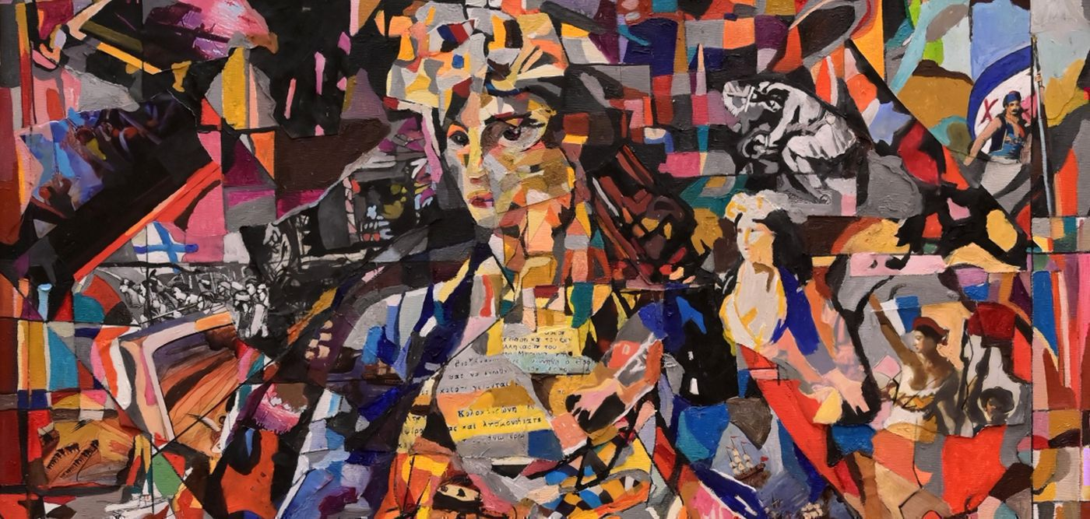
Η σημειωτική αποτελεί
ένα επίσης
σημαντικό εργαλείο
καθορισμού
στάσεων
και αντιλήψεων
ως μηχανισμών
αναπαραγωγής
εξουσιαστικών και
κοινωνικών μοντέλων
και αντιλήψεων.

Slide 17
Επίσης δίδεται ιδιαίτερη έμφαση
στη λειτουργία του λόγου,
τόσο στην πραγματολογική του,
όσο και στην συμβολική και
ιδεολογική του χρήση
ως παραγωγού πολιτικών
και επικοινωνιακών επιρροών
και παρεμβάσεων στο ατομικό
και κοινωνικό σύνολο.

Slide 18
Fake News και Δημοκρατία
Θα αποτελέσει ειδική
ξεχωριστή ενότητα ώστε:
να γίνει η προσέγγιση
του φαινομένου
σε σχέση:
με τα media και
τους μηχανισμούς
της επικοινωνίας
ειδικά της ψηφιακής

Slide 19
Συμπερασματικά
Σε όλη τη διάρκεια
του εξαμήνου
θα εξεταστεί και αναλυθεί η σχέση:
Δημοκρατία-Δημόσια Σφαίρα
και Επικοινωνία και πώς:
αυτή η σχέση αλληλοεπιδρά
αλλά και καθορίζει
τις παραμέτρους
της επικοινωνιακής διαδικασίας.
ΕΠΙΚΟΙΝΩΝΙΑ
ΔΗΜΟΣΙΑ ΣΦΑΙΡΑ
ΔΗΜΟΚΡΑΤΙΑ
ΠΟΛΙΤΕΣ

Slide 20
ΜΕΡΟΣ Α΄ Εννοιολογικοί Προσδιορισμοί και Προσεγγίσεις
Δημοκρατία:
Η Δημοκρατία δεν παρουσιάζει μία μόνο μορφή,
αλλά πολλές (Katz, R., 1997).
Μερικές από αυτές έχουν ως κύριο στόχο :
την απλή περιγραφή και
επεξήγηση, ενώ ταυτόχρονα αποπειρώνται
να ανακαλύψουν πιθανές σχέσεις αιτίου-αιτιατού (Schmidt, G. M., 2004)

Slide 21
Πρόκειται για τις λεγόμενες
εμπειρικές ή
ρεαλιστικές θεωρίες της δημοκρατίας.
Οι μορφές της Δημοκρατίας και η συνεπακόλουθη ταξινόμησή τους ποικίλλουν ανάλογα:
με την συμμετοχή των πολιτών,
τον τρόπο λήψης των αποφάσεων,
την αποτελεσματικότητα στη διακυβέρνηση,
καθώς και σε ιδεολογικά και πολιτικά ρεύματα.

Slide 22
Έτσι από την Αριστοτελική θεώρηση της Δημοκρατικής λειτουργίας του Πολιτεύματος και την διαχρονική τοποθέτησή του, ως του καλύτερου τρόπου για τη διακυβέρνηση των πολιτών, θα παρουσιαστούν στο πλαίσιο του μαθήματος:
οι σύγχρονες θεωρίες για τη Δημοκρατία, οι οποίες διαρκώς μετασχηματίζονται και ενισχύονται ως συνέπεια της παράλληλης διαμόρφωσης και εξέλιξης της δημόσιας σφαίρας,
ως της αναγκαίας προϋπόθεσης για την επικοινωνιακή πράξη και την συμμετοχή των πολιτών στη σύγχρονη δημόσια σφαίρα.

Slide 23
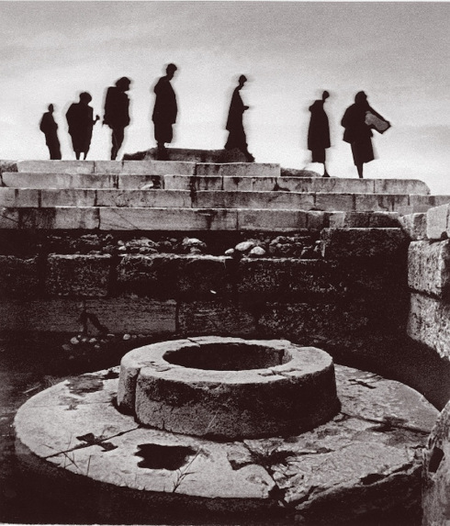
Δημόσια Σφαίρα
η έννοια «Δημόσια Σφαίρα»
δεν περιλαμβάνεται συχνά στα λεξικά,
εν τούτοις βρίσκεται στο επίκεντρο
της δημοκρατικής κοινωνίας (Wolton, 2005).

Slide 24
Ο Habermas, όπως ο ίδιος τονίζει,
τη δανείστηκε από τον Ι. Kant
που είναι προφανώς ο δημιουργός της,
και εκλαΐκευσε τη χρήση της
στην πολιτική ανάλυση από τη δεκαετία του 1970.
Την ορίζει ως ενδιάμεση σφαίρα που συγκροτήθηκε ιστορικά, την εποχή της Αναγέννησης, μεταξύ της κοινωνίας των Πολιτών και του Κράτους.

Slide 25
Η Δημόσια Σφαίρα είναι ο τόπος, στον οποίο:
έχουν πρόσβαση όλοι οι πολίτες,
όπου το κοινό συγκεντρώνεται για να διατυπώσει τη Γνώμη του.
Με την ανταλλαγή διαφορετικών λόγων του κοινού για τα προβλήματα γενικού ενδιαφέροντος αναδεικνύεται
η Κοινή Γνώμη.
Αυτή η «δημοσιότητα»
είναι ένα μέσο πίεσης
στη διάθεση των Πολιτών
για να αντιτεθούν στην εξουσία του Κράτους.

Slide 26
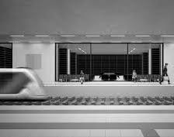
Κατά τον Wolton καθώς και πολλούς θεωρητικούς, συμπεριλαμβανομένου του Habermas, η δημόσια σφαίρα ουσιαστικά αποτελεί:
έναν πολύ πιο ευρύ χώρο,
με ένα μεγαλύτερο αριθμό θεμάτων για συζήτηση
και δρώντων υποκειμένων,
που παρεμβαίνουν δημόσια:
για την κυρίαρχη παρουσία της πληροφορίας,
των δημοσκοπήσεων,
του marketing,
και της επικοινωνίας

Slide 27
Ως δρώντα υποκείμενα της επικοινωνιακής διαδικασίας νοούνται:
όχι μόνο δύο πρόσωπα,
αλλά ευρύτερες οντότητες, όπως:
πολιτικά κόμματα,
κυβερνητικοί συνασπισμοί,
κράτη,
ομάδες κρατών,
καθώς και κάθε είδους υπερεθνική
πολιτική,
οικονομική και
κοινωνική οντότητα. (Wolton,2005)

Slide 28
Πρόκειται ουσιαστικά για ένα συμβολικό χώρο, όπου πραγματοποιούνται:
-η ανταλλαγή και
-η αντιπαράθεση των λόγων των διαφόρων:
Πολιτικών
Κοινωνικών
Θρησκευτικών
Πνευματικών δρώντων υποκειμένων της κοινωνίας.

Slide 29
Η δημόσια σφαίρα:
απαιτεί χρόνο για τη συγκρότησή της
απαιτεί όμως χρόνο και για τη διαμόρφωσή της και τη δημιουργία:
κοινού λεξιλογίου
κοινών αξιών
και κυρίως
τη νομιμοποίηση του διαλόγου ενάντια στη νομιμοποίηση της βίας.

Slide 30
Η Δημόσια Σφαίρα (Wolton, 2005),
δεν αποτελεί ζήτημα συλλογικής βούλησης. Συμβολίζει και σηματοδοτεί:
μια «δημοκρατία εν δράσει»,
την έκφραση αντιφατικών και πολλές φορές
αλληλοσυγκρουόμενων πληροφοριών
απόψεων
συμφερόντων και
Ιδεολογιών.

Slide 31
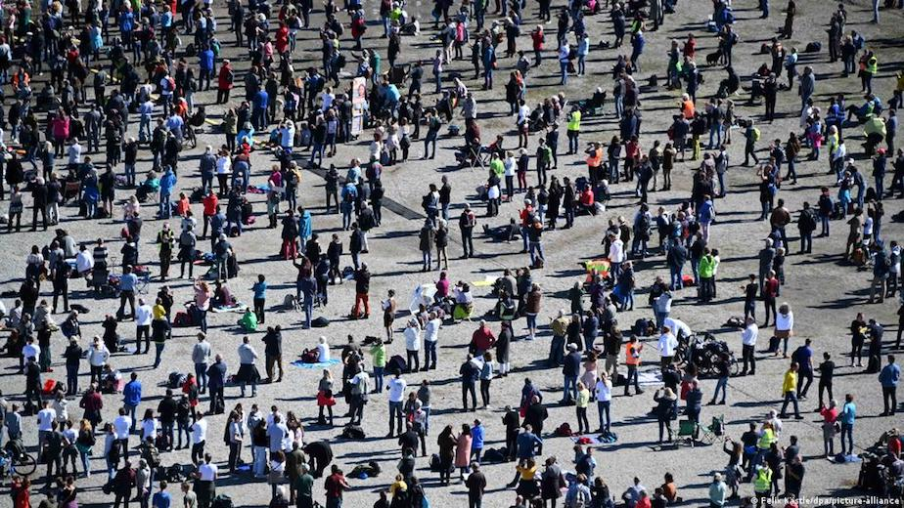
Η Δημόσια Σφαίρα:
Αποτελεί:
τον πολιτικό δεσμό εκατομμυρίων ανώνυμων πολιτών δίνοντάς τους την αίσθηση:
στο πλαίσιο της πλουραλιστικής δημοκρατίας
της πολιτικής συμμετοχής

Slide 32
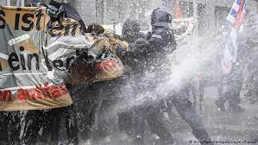
Αυτό με τη σειρά του προϋποθέτει:
εκτός της δημοκρατικής λειτουργίας της δημόσιας σφαίρας, στα πλαίσια της δημοκρατικής λειτουργίας της πολιτικής σε μια κρατική ή υπερεθνική οντότητα,
πρόσωπα-πολίτες:
με ελεύθερη σκέψη
και αυτόνομη αξιακή προσωπικότητα
ικανή να διαμορφώσει αυτόνομη και
ολοκληρωμένη πολιτική συμπεριφορά και έκφραση,
μακριά από τους ιδεοληπτικούς και «αλλοτριωμένους από τους κυρίαρχους λόγους»
που πρεσβεύουν εξωθεσμικές διαδικασίες, ακόμη και χρήση βίας!

Slide 33
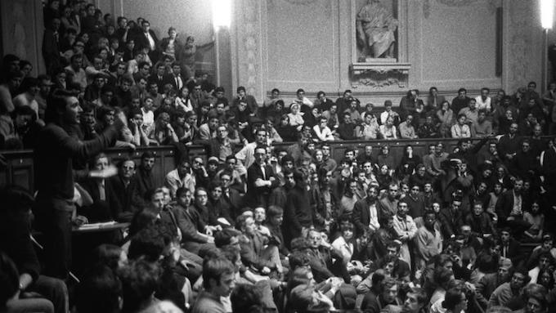
Εν τέλει :
βασική προϋπόθεση για την:
ομαλή και
δημοκρατική λειτουργία της δημόσιας σφαίρας αποτελεί:

Slide 34
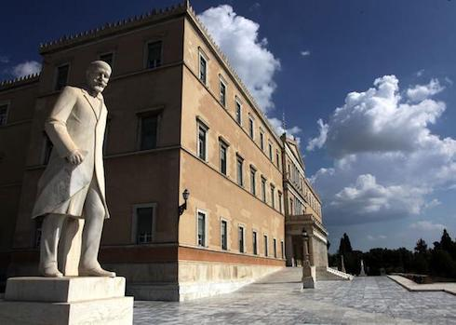
η Δημοκρατική Λειτουργία της Κοινωνίας και
της Πολιτικής
με πλήρη σεβασμό
στο δημόσιο διάλογο
και στην διεύρυνση της προσπάθειας
για συμμετοχή και σεβασμό των πολιτών στη Δημοκρατία και τους Θεσμούς της.

